Slide 1
MassTransit
Introducción

Slide 2
¿Qué es MassTransit?
MassTransit facilita la creación de aplicaciones y servicios que aprovechan la comunicación asíncrona basada en mensajes, sin conexión directa, para lograr una mayor disponibilidad, fiabilidad y escalabilidad.

Slide 3
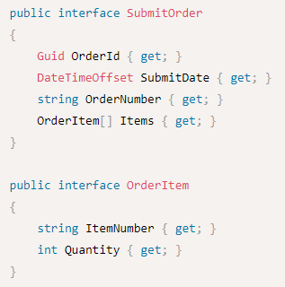
Key concepts - Contratos de mensajes
Un contrato de mensaje define un contrato entre un productor de mensajes y un consumidor de mensajes. En MassTransit, los contratos de mensajes se declaran utilizando interfaces en .NET, pero también pueden ser clases. Por ejemplo, a continuación se muestra un contrato de comando simple para enviar un pedido.

Slide 4
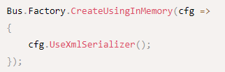
Key concepts - Serialization
Para especificar que se debe utilizar XML al enviar mensajes:
MassTransit utiliza un serializador de mensajes para convertir las instancias de contrato de mensajes (objetos) en JSON, XML o cualquier otro formato de salida generado por el serializador.
Por defecto, utiliza JSON para serializar los mensajes, a la vez que soporta la deserialización de:
JSON,
BSON
XML.
Se pueden añadir deserializadores adicionales.

Slide 5
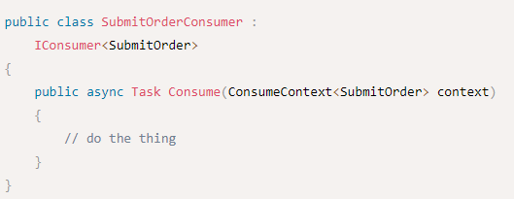
Key concepts - Consumers
Los consumidores son clases utilizadas para consumir mensajes. Conceptualmente son similares a los controladores de una API Web, en el sentido de que los consumidores implementan una interfaz genérica para especificar los tipos de mensajes a consumir.
A continuación se muestra un ejemplo de consumidor que consume el contrato de mensaje de muestra anterior.

Slide 6
Key concepts - Transports
El transporte se encuentra en el nivel más bajo y es el más cercano al broker de mensajes real. El transporte se comunica con el broker, responsable de enviar y recibir mensajes.
Son completamente independientes, manteniendo las lecturas y escrituras separadas de acuerdo con el patrón (CQRS).

Slide 7
Key concepts - Transports
Masstransit soporta varios transportes:
RabbitMQ
Azure Service Bus
Amazon SQS
ActiveMQ / AmazonMQ
Azure Functions (MassTransit soporta Azure Service Bus y Azure Event Hub cuando se ejecuta desde una función Azure.)
In-Memory (The in-memory transport is designed for use within a single process only)

Slide 8
Nos centraremos en RabbitMQ

Slide 9
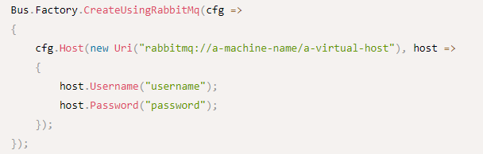
RabbitMQ - Transport

Slide 10
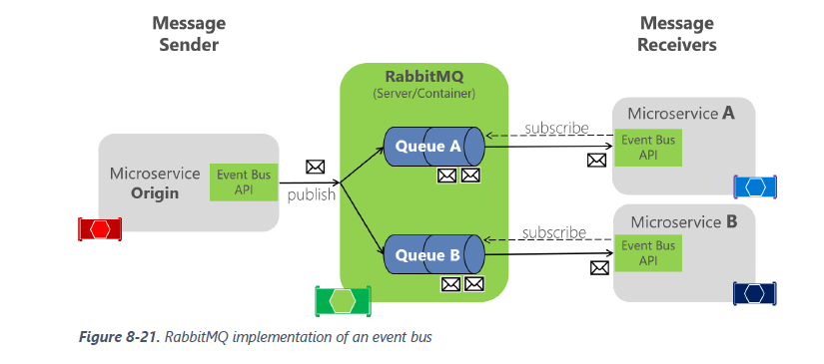

Slide 11
DEMO
A partir de aquí todo es demo...

